Slide 1
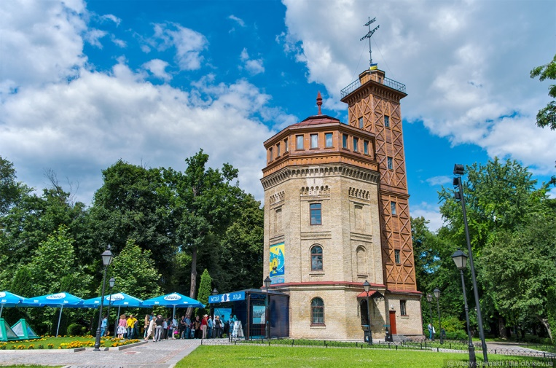
Будую текст-міркування
Українська мова
3 клас. Розділ 8.
Досліджую текст
Урок 107

Slide 2
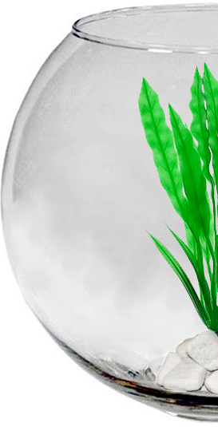
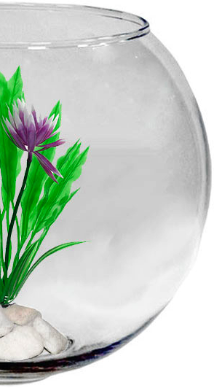
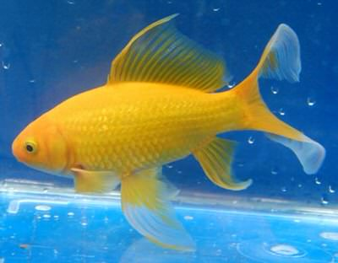
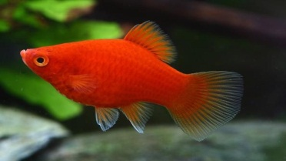
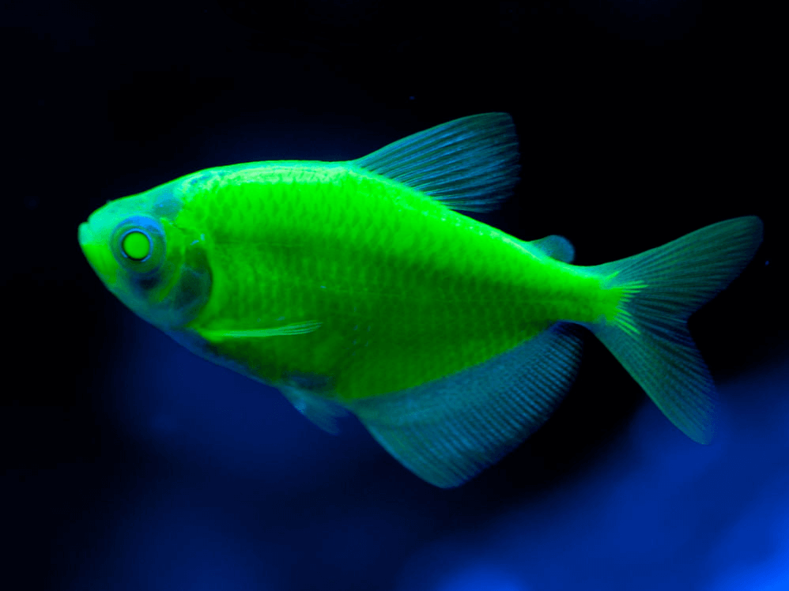
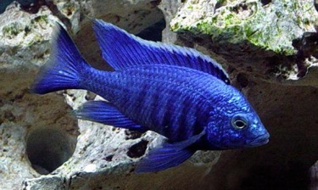
Налаштування на урок
Виберіть ту рибку - очікування, яку хочете пустити в акваріум уроку
Готовність до активної роботи
Хвилювання, але здатність працювати.
Відчуваю змогу розв’язати всі завдання
Виявлю творче мислення

Slide 3
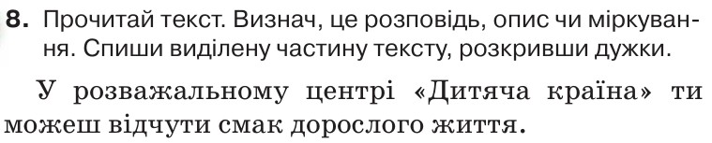
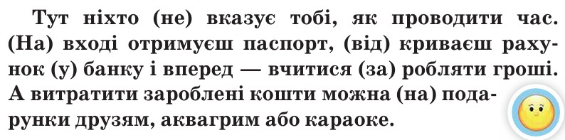

Перевірка домашнього завдання
Підручник.
Сторінка
142

Slide 4
Скарбниця знань
Зв’язані за змістом речення
Передає тему або мету тексту
Текст
заголовок
Про що йде мова в тексті
Головна думка тексту
тема тексту
мета тексту
Розповідь, опис, міркування
Види текстів
Певна послідовність частин
повідомляє про що і про кого йтиме мова в тексті
зачин
будова
кінцівка
підводить підсумок усього сказаного
Основна частина
розповідає про розвиток подій

Slide 5

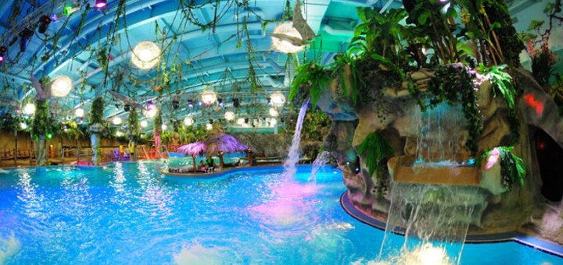
Повідомлення теми уроку
Сьогодні на уроці ми будемо вчитися розрізняти види текстів, будувати міркування. Побуваємо в київському Музеї води, в міському аквапарку та океанаріумі.

Slide 6
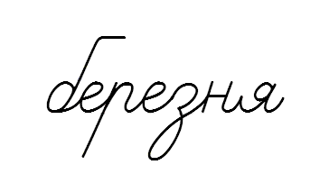
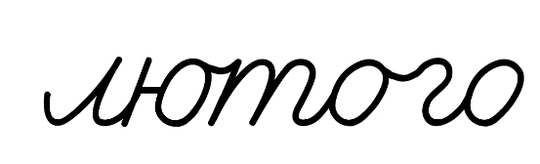






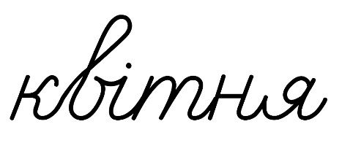

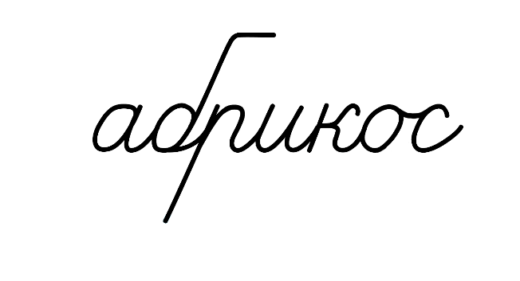
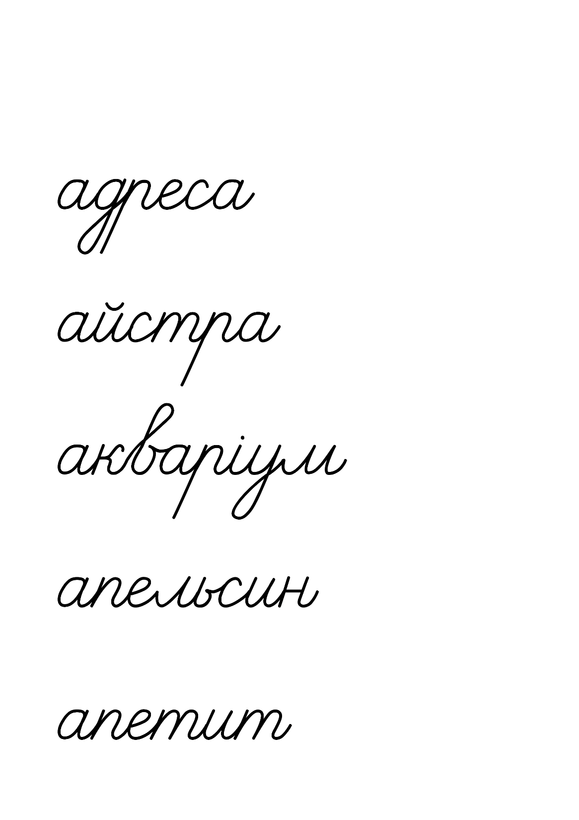
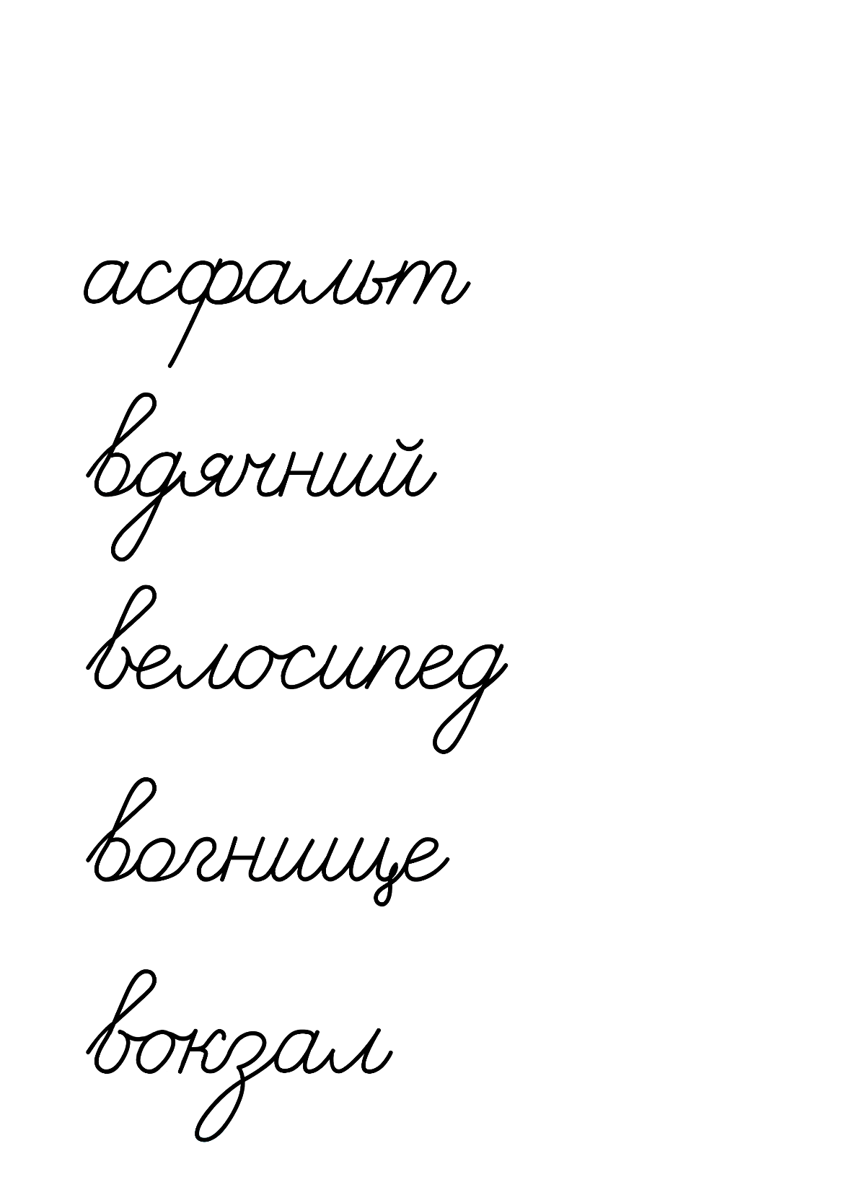
Каліграфічна хвилинка
'
'
'
'
'
'
Прочитайте і запишіть словникові слова. Поставте наголоси. Поясніть підкреслені букви
Яке слово можна назвати зайвим? Чому?
Які з цих слів називають об’єкти природи. А які предмети, створені руками людей?

Slide 7
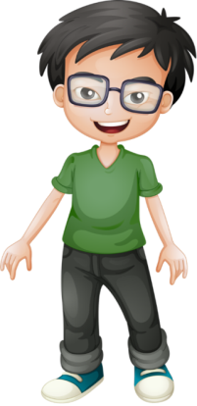
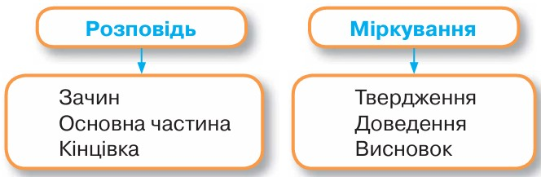
Розгляньте таблицю.
Порівняйте будову двох типів текстів.
Проведіть дослідження!
1. Яку будову має текст-розповідь?
2. З яких частин складається текст-міркування?
3. Поясніть, чим текст-міркування відрізняється від розповіді.
Підручник.
Сторінка
143

Slide 8
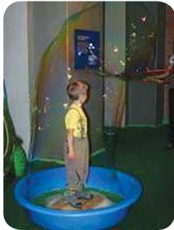
Прочитайте пораду друзів
Визначте, до якого типу належить цей текст. Поясніть чому.
Радимо тобі побувати в київському Музеї води. Запитаєш чому?
Тут ти потрапиш у дивовижний світ води. Дізнаєшся багато нового про озера і річки. Побуваєш у залах, де йде дощ із грозою, тече водоспад.
Цікавинкою музею є атракціон мильних бульбашок. Ти можеш опинитися у величезній бульбашці, яка повністю тебе огорне.
Музей змінить твоє попереднє уявлення про воду.
Знайдіть в тексті твердження, доведення і висновок.
Спишіть доведення. Підкресліть дієслова.
Підручник.
Сторінка
143

Slide 9
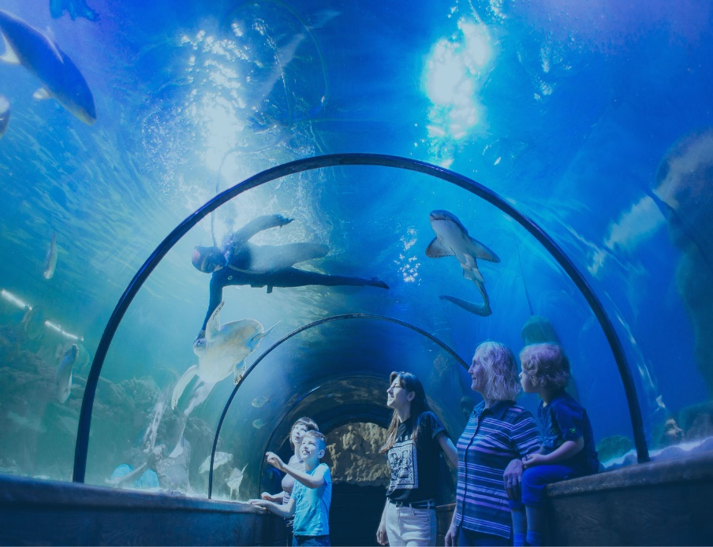
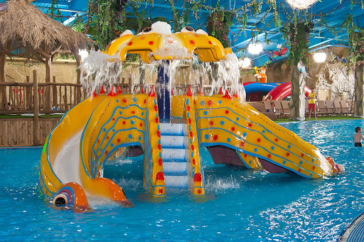
Розгляньте світлини. Поміркуйте, на якій зображено океанаріум, а на якій — аквапарк.
Щоб не помилитись, прочитайте у словнику значення цих слів.
Океанаріум — музей живої морської природи.
Аквапарк — розважальний комплекс із басейнами, фонтанами, гірками на воді.
Підручник.
Сторінка
144

Slide 10

За однією світлиною складіть текст-міркування
Використайте подані твердження і висновок.
ТВЕРДЖЕННЯ: На цій світлині зображено океанаріум.
ДОВЕДЕННЯ: У цій «морській казці» кожен відвідувач може не тільки поринути в атмосферу магічного оточення підводного світу, але й стати свідком щоденних ексклюзивних шоу з водними мешканцями – шоу годування акул, морських черепах, піраній та забавних скатів.
ВИСНОВОК: В океанаріумі відвідувачі
отримують задоволення від побаченої казки.

Slide 11
За однією світлиною складіть текст-міркування
Використайте подані твердження і висновок.
ТВЕРДЖЕННЯ: На цій світлині зображено аквапарк.
ДОВЕДЕННЯ: Спортивний стиль життя це не лише зарядки та пробіжки. Водні вправи – найкращий спосіб активно порухатися і отримати заряд чудових емоцій. Хвильовий басейн в аквапарку «Термінал», водні гірки – це вдвічі більше водних навантажень і у сто разів більше позитивних емоцій!
ВИСНОВОК: В аквапарку відвідувачі отримують
задоволення від різноманітних атракціонів і
розваг.

Slide 12
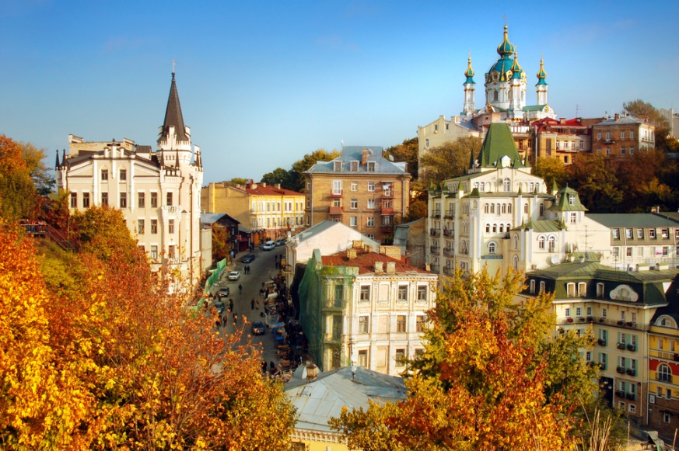
Прочитайте заголовки. Визначте, якому типу тексту відповідає кожний із них.
ЗАГОЛОВКИ | ТИП ТЕКСТУ
Чому в Києві цікаво?
Цікаві місця в Києві
Краса київських вулиць
Текст-міркування
Текст-розповідь
Текст-опис
Підручник.
Сторінка
144

Slide 13
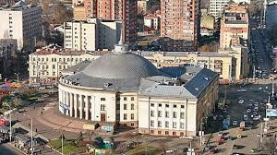
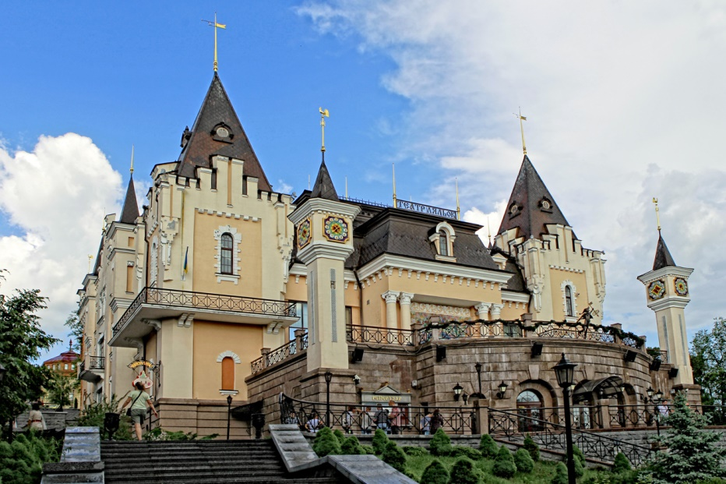
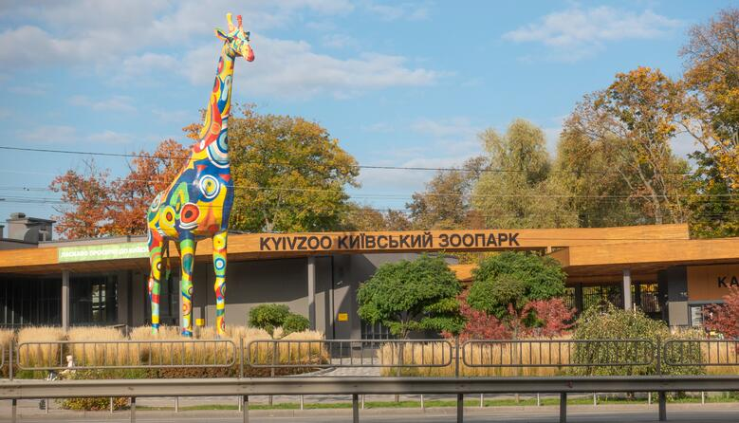
Прочитайте у довідці назви цікавих місць Києва
Виберіть, де вам хотілося б побувати. Поясніть чому.
Складіть про це текст-міркування за поданим твердженням.
Довідка: цирк, зоопарк, ляльковий театр, Музей води, океанаріум, аквапарк.
Я хочу відвідати… .
Зоопарк
Цирк
Підручник.
Сторінка
145
Ляльковий театр

Slide 14
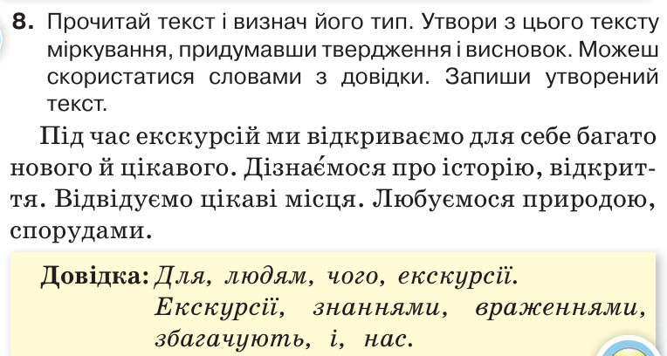
Пояснення домашнього завдання
Підручник.
Сторінка
145

Slide 15
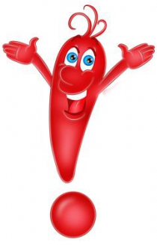

Рефлексія
Оцініть свою роботу на уроці розділовими знаками
Якщо під час уроку все було зрозумілим, легким
Якщо інколи під час уроку з'являлися труднощі
Якщо під час уроку часто виникали труднощі, багато помилок

